Slide 1

শুভেচ্ছা

Slide 2
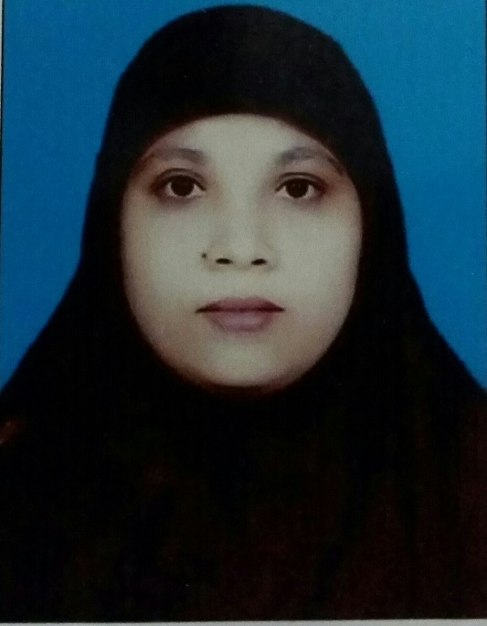


পরিচিতি
মুক্তা মনি
প্রধান শিক্ষক
আটাশিয়া সর.প্রাথ. বিদ্যালয়
শিবপুর, নরসিংদী ।
শ্রেণিঃ পঞ্চম
বিষয়ঃ বাংলাদেশ ও বিশ্ব পরিচয়
অধ্যায়ঃ ৩
পাঠ শিরোনামঃ বাংলদেশের ক্ষুদ্র নৃ-গোষ্ঠী
পাঠ্যাংশঃ খাসি
সময়ঃ ৪৫ মিনিট
তারিখঃ --/--/২০২৬

Slide 3
শিখনফল
শিখনফলঃ
এই পাঠ শেষে শিক্ষার্থীরা –
২.১.৭ জাতি,শ্রেণি ,ধর্ম,বর্ণ,গোষ্ঠী,ছোট-বড়,নির্বিশেষে সবাইকে সমান মর্যাদা দিবে ও মিলেমিশে চলবে।
২.১.৮ গারো,খাসিয়া ,ম্রো,ত্রিপুরা ও ওঁরাওদের সংস্কৃতি বর্ণনা করতে পারবে।

Slide 4
https://youtu.be/SDwPIhpDyJg?si=c5MFt3KJBbcu5t1J
চলো একটি গান শুনি-

Slide 5
পূর্বজ্ঞান যাচাই
গারোরা কোথায় বাস করে ?
গারোদের আদি ধর্মের নাম কি ?
ওয়ানগালা কাদের উৎসব ?
তোমরা কেউ কি বলতে পারবে আজ কী পড়বো ?
ধন্যবাদ তোমাদেরকে।

Slide 6
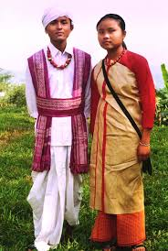
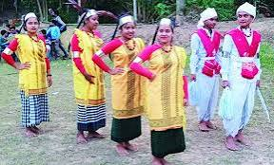
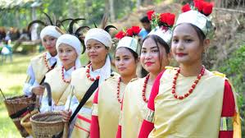
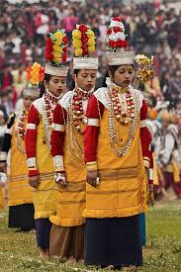
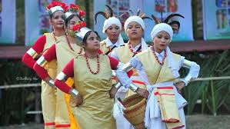
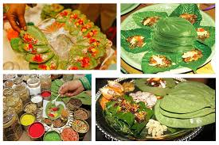
ছবিগুলো দেখি-

Slide 7
আজকের পাঠ-
বাংলাদেশের ক্ষুদ্র নৃ - গোষ্ঠী
খাসি

Slide 8
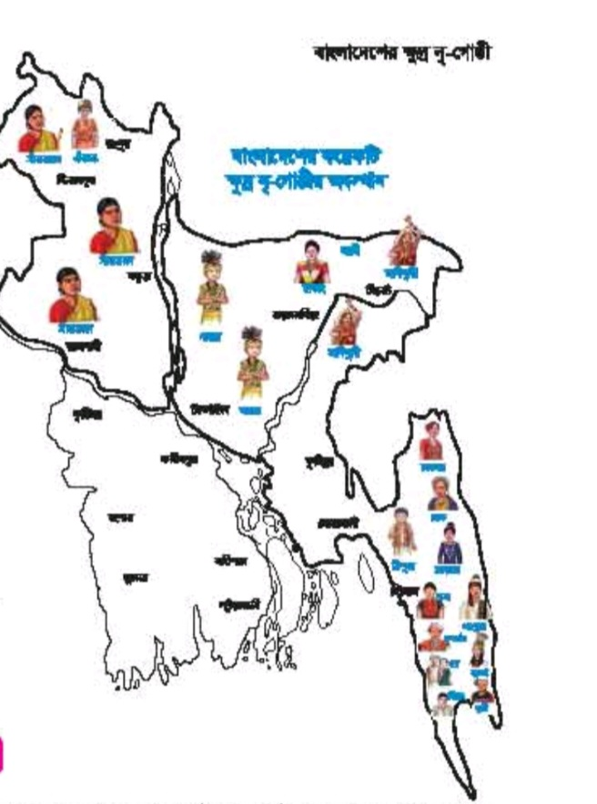
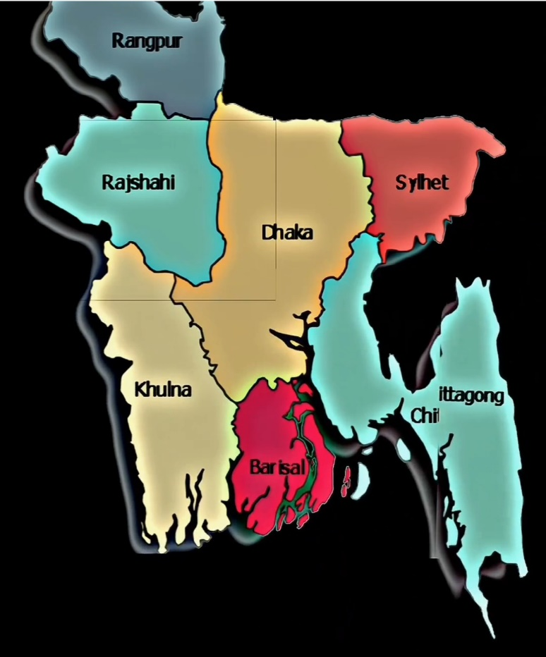
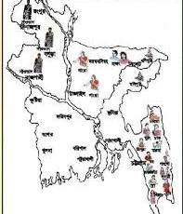
বাংলাদেশের সিলেট বিভাগের বিভিন্ন এলাকায় খাসি জনগোষ্ঠী বাস করেন। তারা গ্রামকে পুঞ্জি বলে।

Slide 9
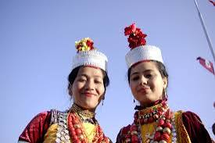
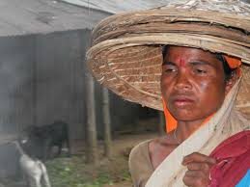
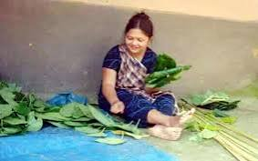
মা
সমাজব্যবস্থাঃ খাসি জনগোষ্ঠীর সমাজব্যবস্থা মাতৃতান্ত্রিক।নারী -পুরুষ কঠোর পরিশ্রমী।তারা প্রত্যেকেই পরষ্পরের প্রতি সহানুভূতিশীল।সমাজে স্বামী-স্ত্রী পরষ্পর সহযোগিতা ও সমঝোতার মাধ্যমে কৃষি ও সংসারের কাজকর্ম করে।তারা কৃষিকাজের উপর নির্ভরশীল ।তারা প্রচুর পান ও সুপারি চাষ করে।বাড়িতে অতিথি এলে পান-সুপারি ও চা দিয়ে আপ্যায়ন করা হয়।

Slide 10
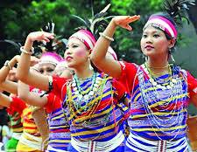
ভাষাঃ খাসি জনগোষ্ঠীর নিজস্ব ভাষা আছে।
তাদের ভাষার নাম মনখেমে।

Slide 11
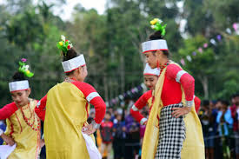
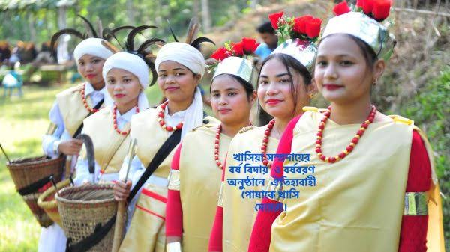
খাসিদের উৎসব
খাসিদের উৎসবঃ তারা ‘খাসি সেং কুটস্লেম’ বা বর্ষবিদায় উৎসব পালন করে।তারা নতুন বছরকেও বরণ করে। সকল ধরণের অনুষ্ঠান যেমন-পূজাপার্বণ,বিয়ে,খরা,অতিবৃষ্টি ইত্যাদি অনুষ্ঠানে নাচ গান করা হয়।এই উপলক্ষে খাসি জনগোষ্ঠী উৎসবের আয়োজন করেন।

Slide 12
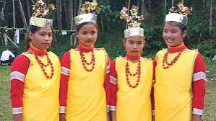
ধর্মঃ খাসিরা বিভিন্ন দেবতার পূজা করেন।তাঁদের প্রধান দেবতার নাম উব্লাই নাংথই ।

Slide 13
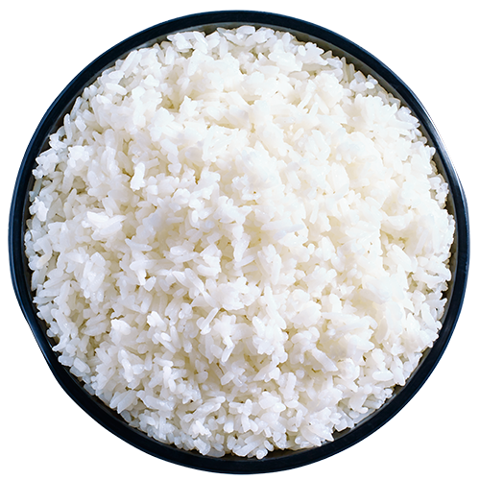
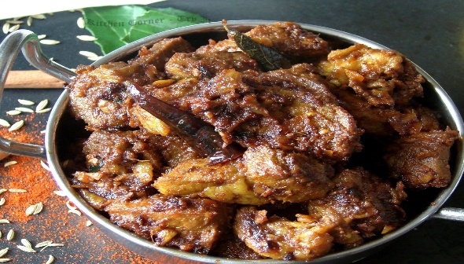
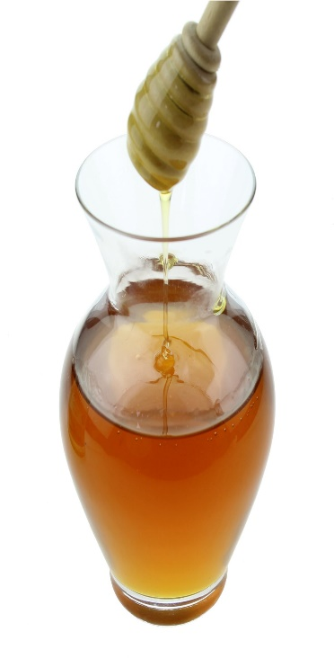
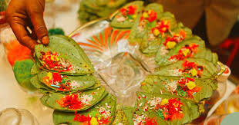
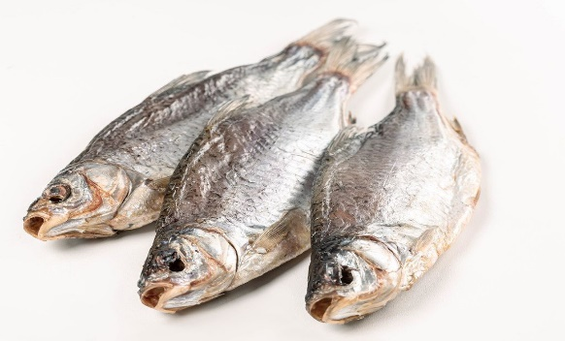
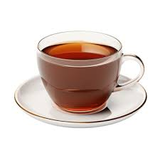
খাদ্যঃ খাসিদের প্রধান খাদ্য ভাত,মাছ,মাংস,শুঁটকি ইত্যাদি।বাড়িতে অতিথি এলে পান-সুপারি এবং চা দিয়ে আপ্যায়ন করা হয়।

Slide 14
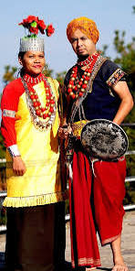
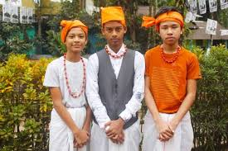
কাজিম পিন
ফুংগ মারুং
পোশাকঃখাসি মেয়েরা কাজিম পিন নামক ব্লাউজ ও লুঙ্গি পরেন ।আর ছেলেরা পকেট ছাড়া শার্ট ও লুঙ্গি পরেন, যার নাম ফুংগ মারুং।

Slide 15
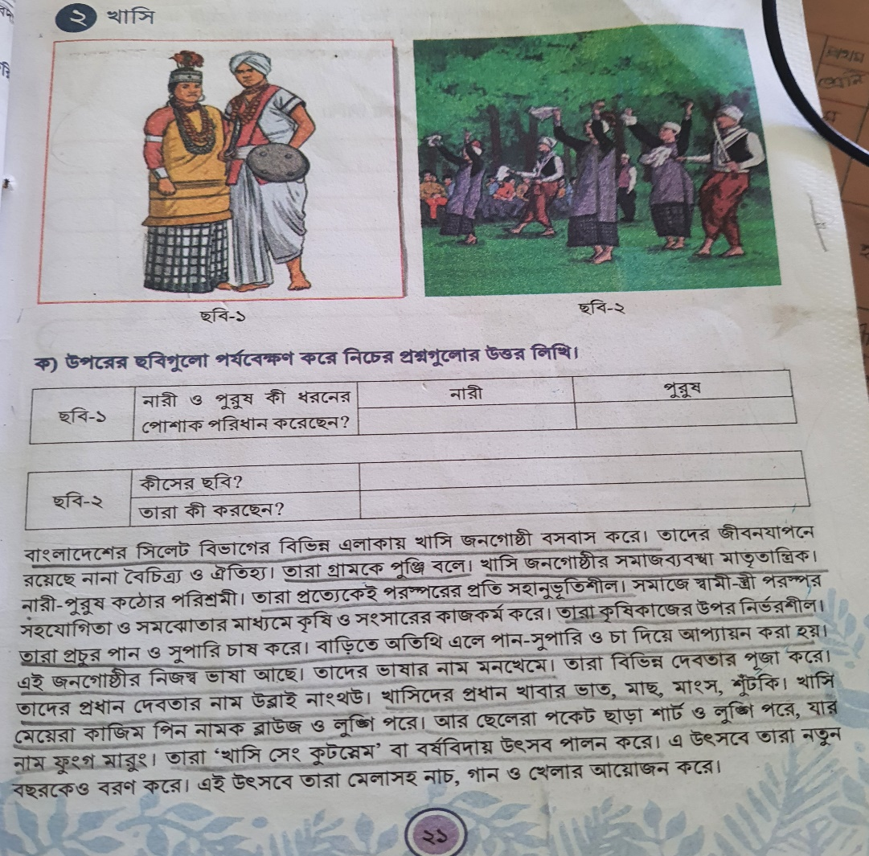
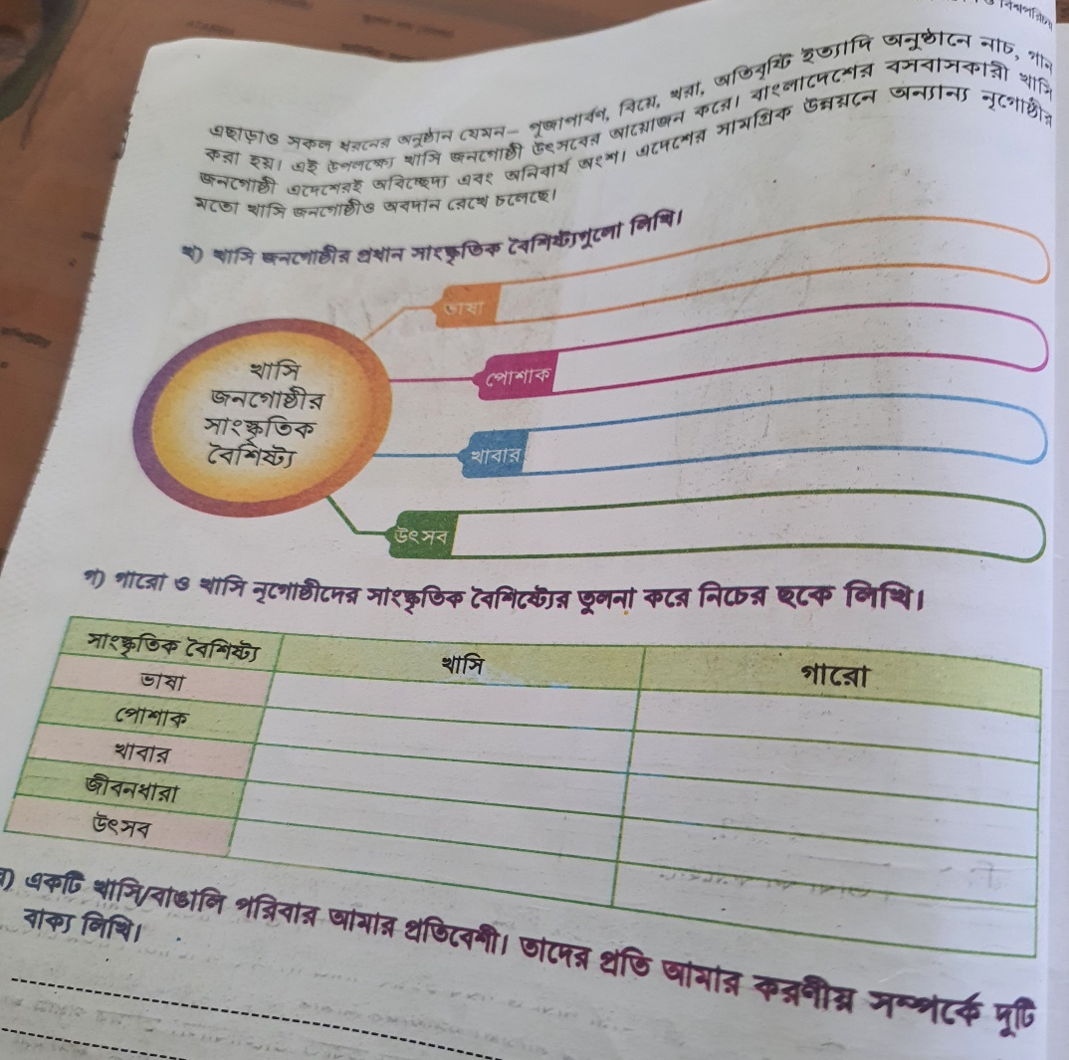
পাঠ্যবইয়ের সাথে সংযোগ-২১-২২ পৃষ্ঠা মনোযোগ দিয়ে পড়ি ।

Slide 16
দলীয় কাজ
তিনটি দলে বিভক্ত হয়ে খাসিদেরভাষা,পোশাক,খাদ্য,উৎসব সম্পর্কে লিখবে।
ভাষা | পোশাক | খাদ্য,উৎসব

Slide 17
জোড়ায় কাজ
১।খাসিদের সমাজব্যবস্থা,খাদ্য,উৎসব সম্পর্কে পালাক্রমে বলবে,একে অপরকে ২টি প্রশ্ন করবে ।
২।যখন একজন বলবে তখন অন্যজন মনোযোগ দিয়ে শুনবে।শিক্ষক খেয়াল রাখবেন।

Slide 18
প্রশ্নোত্তর
মুখে বলি ও পরে খাতয় লিখি
১।খাসিদের দেবতার নাম কি ?
উত্তরঃ উব্লাই নাংথই ।
২।খাসিদের ভাষার নাম কি ?
উত্তরঃমনখেমে ।
৩। খাসিদের প্রধান খাদ্য কি ?
উত্তরঃ খাসিদের প্রধান খাদ্য ভাত,মাংস,শুঁটকি মাছ,মধু ইত্যাদি ।
৪। খাসি মেয়েরা কী পোশাক পরে ?
উত্তরঃ খাসি মেয়েরা কাজিম পিন নামক ব্লাউজ ও লুঙ্গি পরেন ।
৫।খাসিরা কী দিয়ে অতিথি আপ্যায়ন করে ?
উত্তরঃ পান –সুপারি ও চা দিয়ে।

Slide 19
শূন্যস্থান পূরণ করো
১।খাসিরা -------------------------------পরিবার।
২। বাংলাদেশের --------------------- বিভাগের বিভিন্ন এলাকায় খাসি জনগোষ্ঠী বাস করেন।
৩। খাসিদের দেবতার নাম --------------------------- ।
৪। খাসি জনগোষ্ঠী ----------------------- করে জীবিকা নির্বাহ করে।
মাতৃতান্ত্রিক
সিলেট
উব্লাই নাংথই
কৃষিকাজ

Slide 20

সঠিক উত্তরে টিক ( ) চিহ্ন দাও
১। খাসি জনগোষ্ঠী বাংলাদেশের-কোন বিভাগে বাস করে ?
ক. ঢাকা বিভাগ খ. বরিশাল বিভাগ
গ. সিলেট বিভাগ ঘ.রাজশাহী বিভাগ
২।খাসিরা কী দিয়ে অতিথি আপ্যায়ন কর ?
ক. পিঠা খ.পায়েশ
গ. পান-সুপারি ঘ. পোলাউ

Slide 21

বাড়ির কাজ
১।গারো ও খাসিদের জীবনযাত্রা তুলনা করে তিনটি বাক্য লিখে আনবে।
২।একটি খাসি / বাঙালি পরিবার আমার প্রতিবেশী।তাদের প্রতি আমার করণীয় সম্পর্কে দুটি বাক্য লিখে নিয়ে আসবো।

Slide 22

ধন্যবাদ

